Slide 1
МУНИЦИПАЛЬНОЕ БЮДЖЕТНОЕ ДОШКОЛЬНОЕ ОБРАЗОВАТЕЛЬНОЕ УЧРЕЖДЕНИЕ
«Детский сад № 8»
Волонтерское движение «Тихий тыл»

Slide 2
Цель волонтерского движения
Вовлечение и объединение взрослых и подрастающего поколения в патриотическую добровольческую деятельность с целью помощи участникам СВО и помощи военно-медицинским работникам приграничных госпиталей города Валуйки Белгородской области.

Slide 3
Задачи:
Изучить вопросы помощи, которую своими силами смогут оказывать взрослые и дети участникам СВО.
Изучить опыт других волонтерских объединений по формированию и заливке «Окопных»/ «блиндажных»/ «штурмовых» свечей, комплектации «сухого армейского душа» и изготовлению хирургического марлевого материала.
Распространить опыт и мастер-классы через СМИ (ТРК ТВС), социальные сети ВК и Одноклассники, сайт МБДОУ «Детский сад №*», привлекая жителей города и другие организации.
Информировать о проделанной работе.

Slide 4
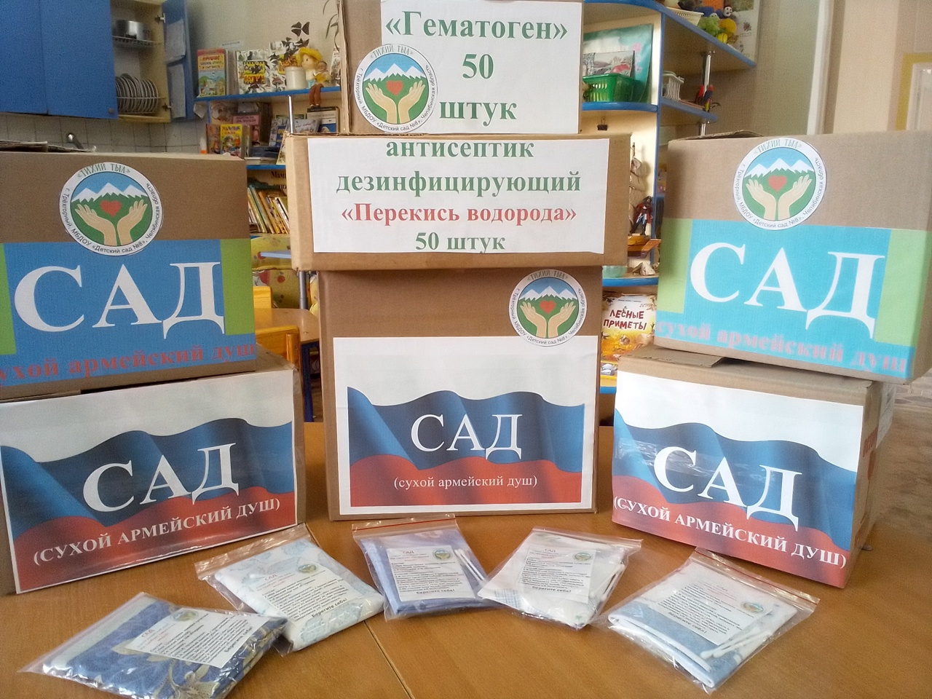
Эмблема волонтерского движения

Slide 5
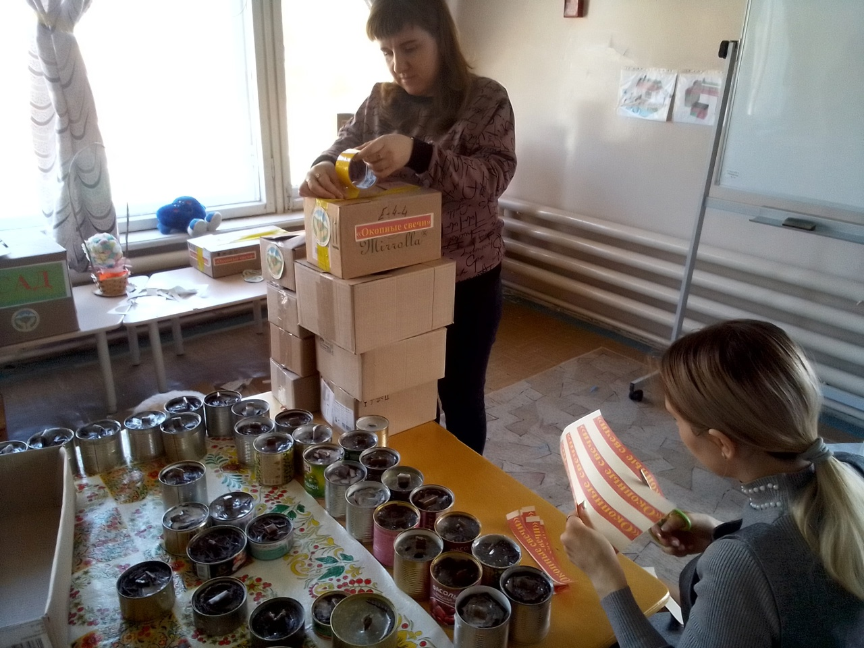
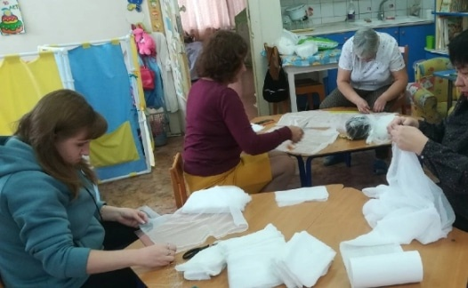
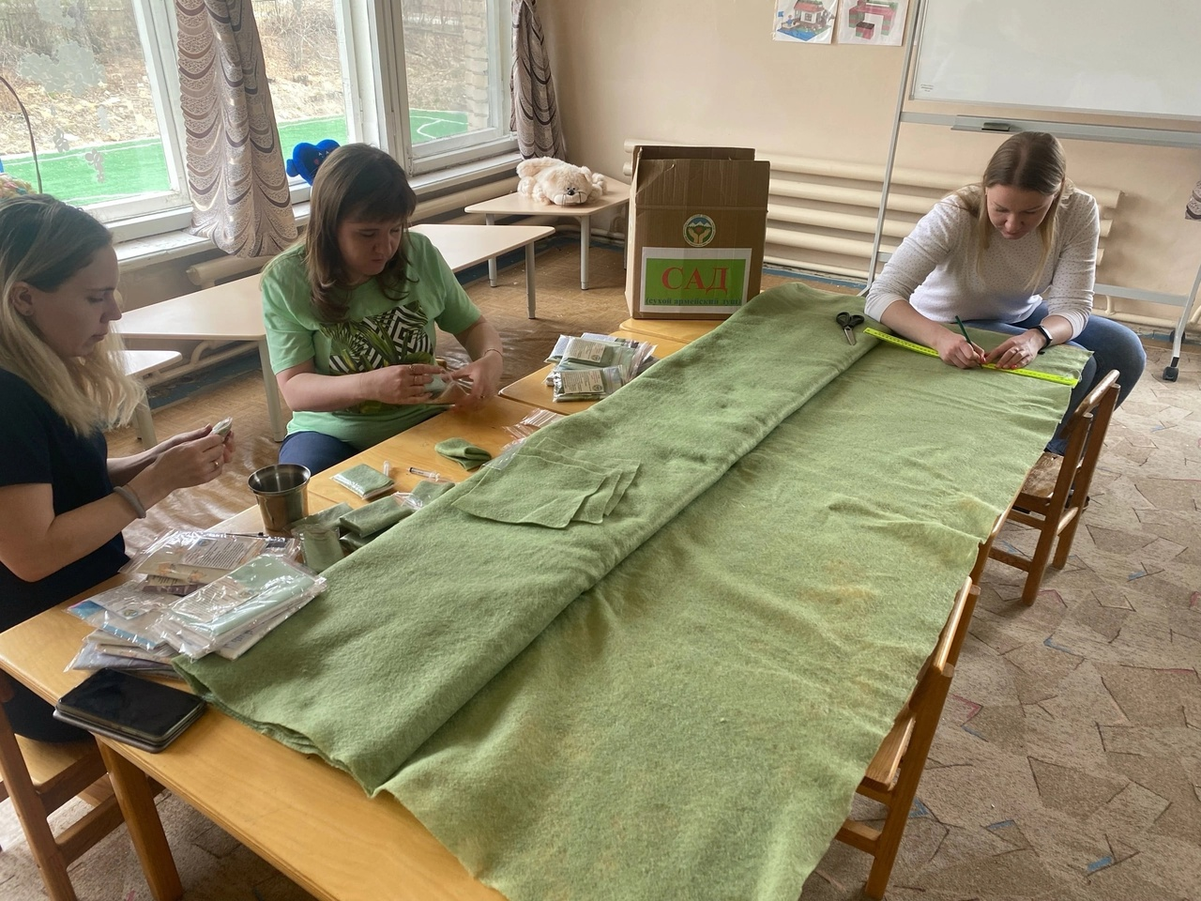
Волонтерское движение «Тихий тыл»

Slide 6
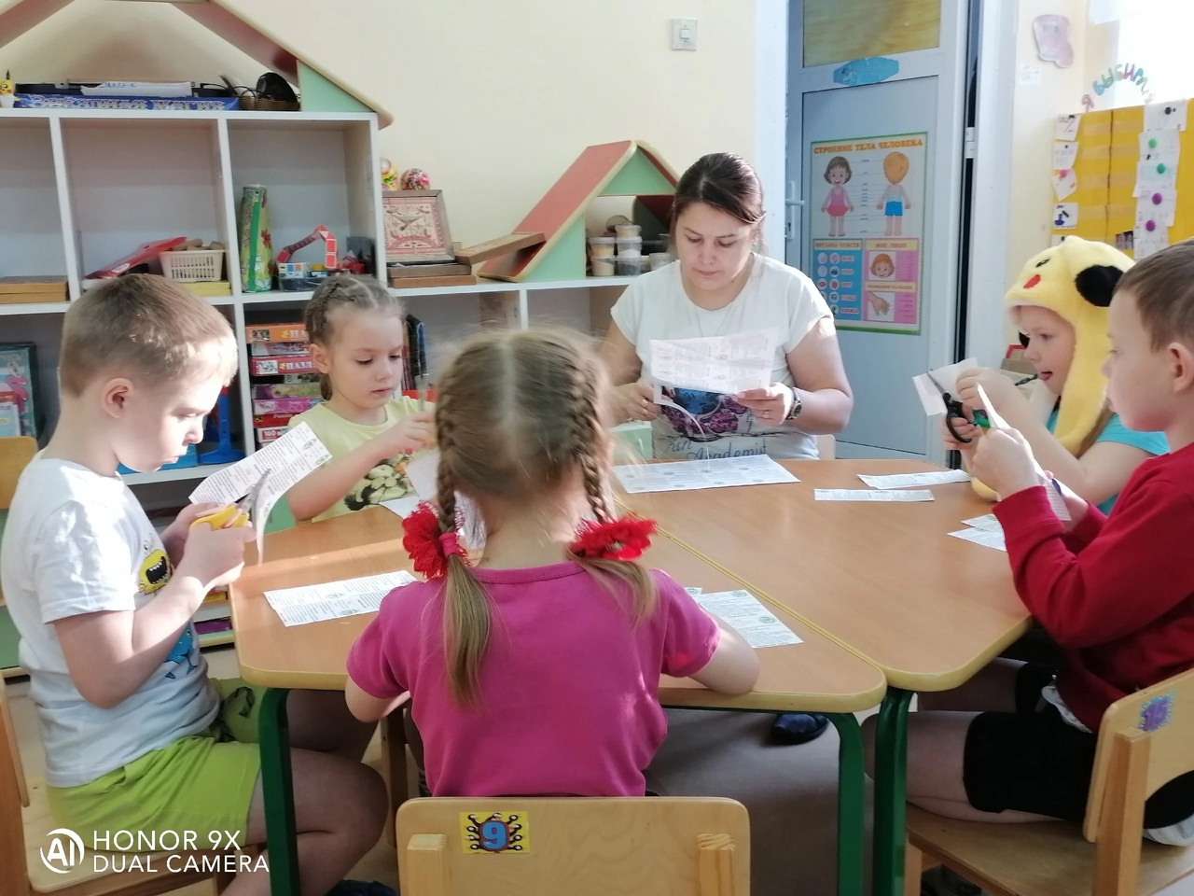
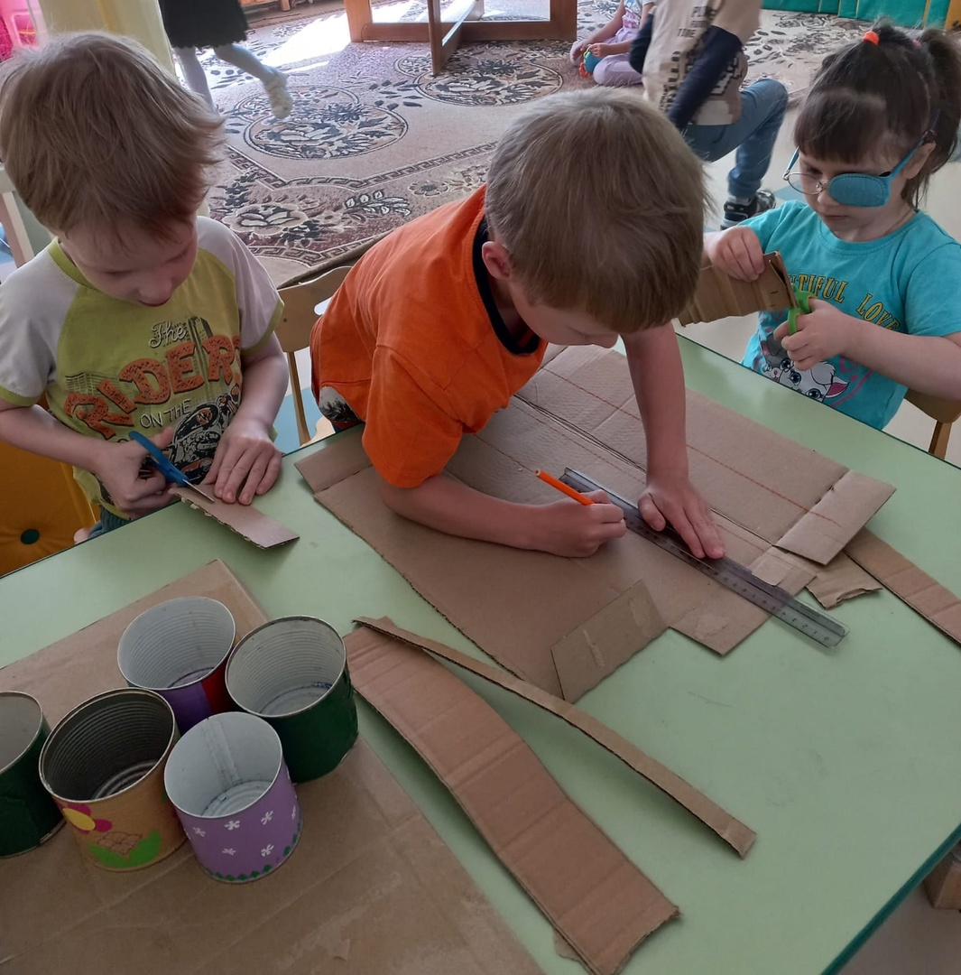
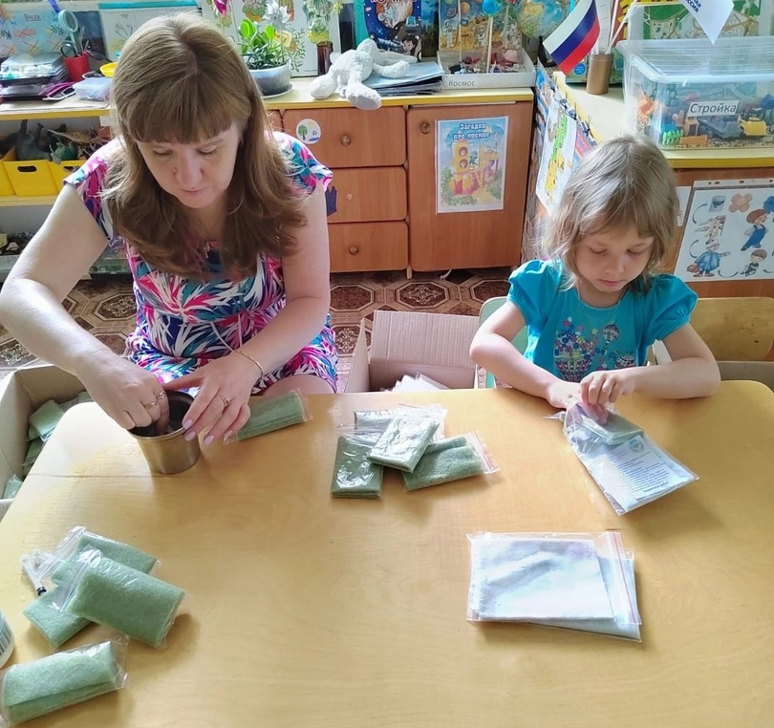
Совместная деятельность с детьми

Slide 7
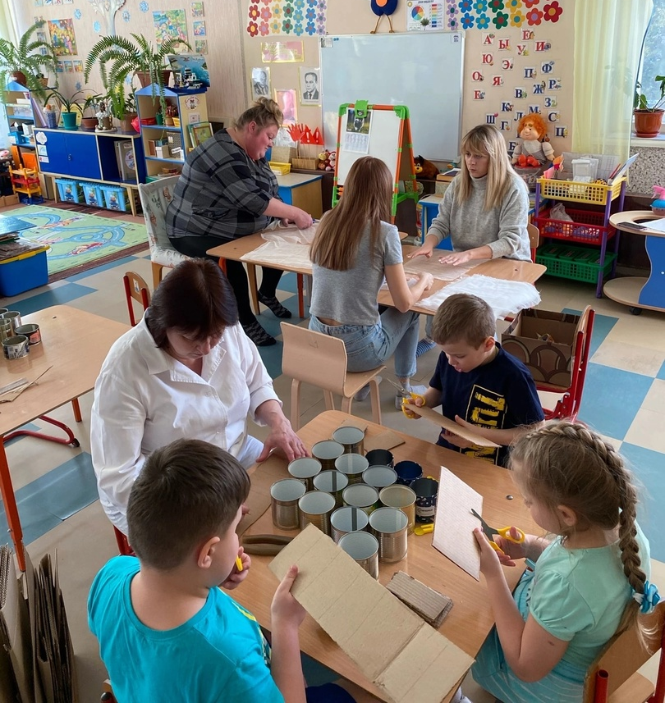
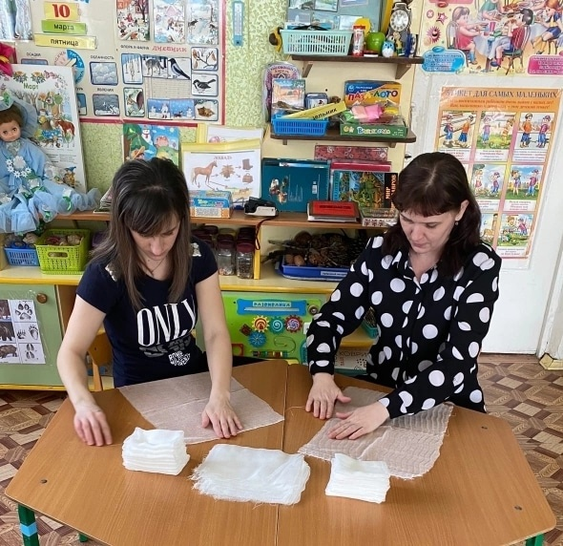
Мастер-классы

Slide 8
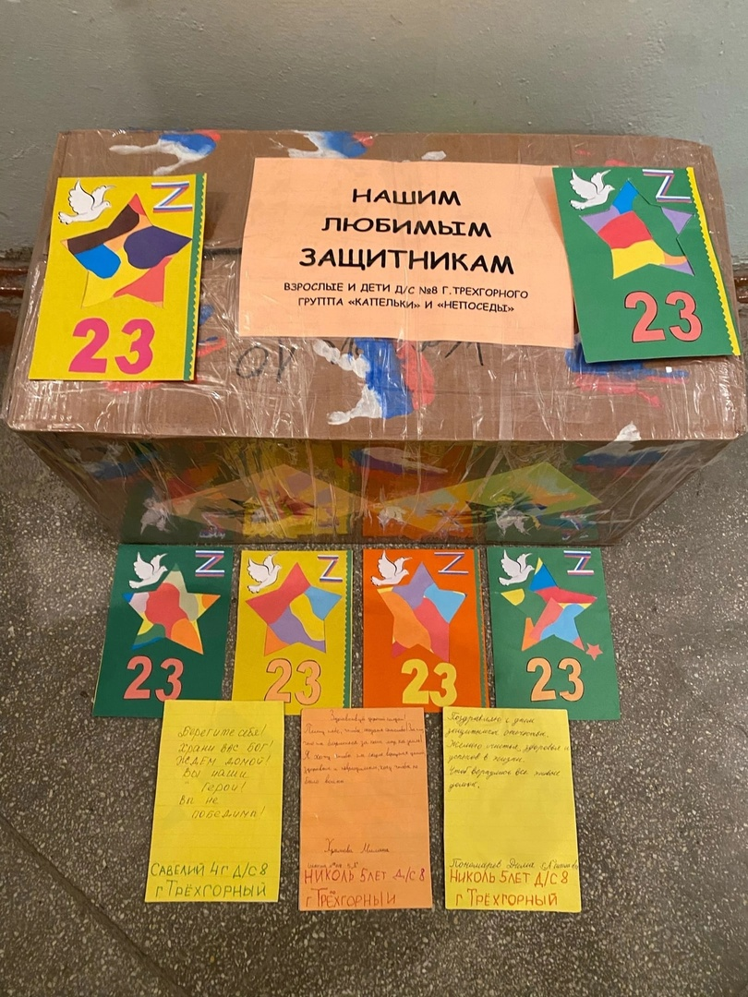
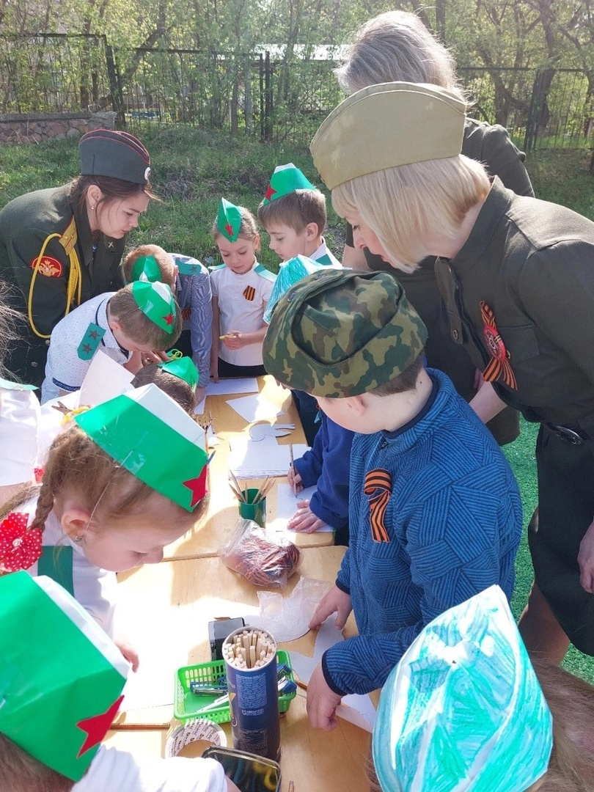
Патриотическое воспитание воспитанников ДОУ (создание оберегов, открыток, рисунков)

Slide 9
Обратная связь
https://vk.com/pvsvotrg

Slide 10
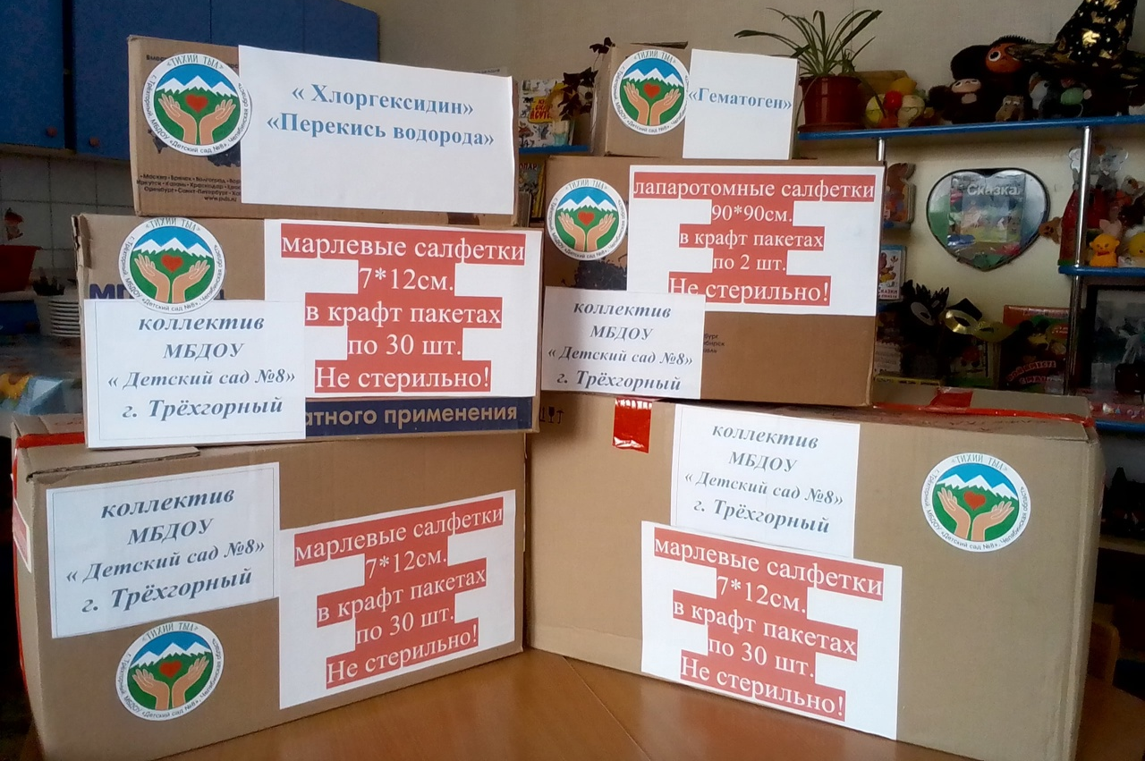
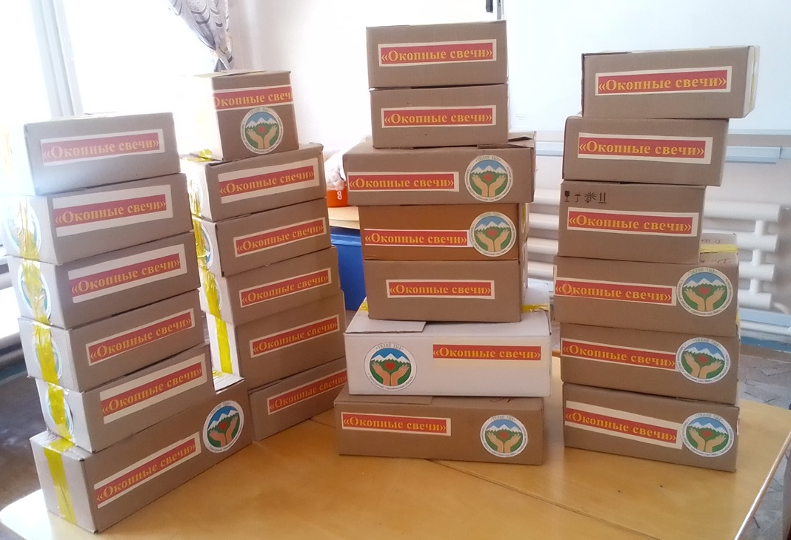
Гуманитарный груз собранный волонтерским движением «Тихий тыл»

